Slide 1
Mathematik 7 Abels

Slide 2
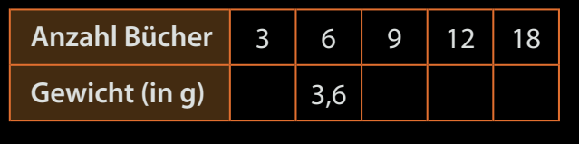

Slide 3
Quotientengleichheit

Slide 4

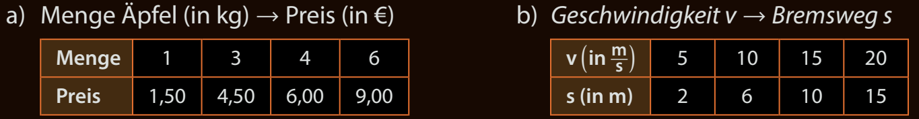
Proportional oder nicht?

Slide 5
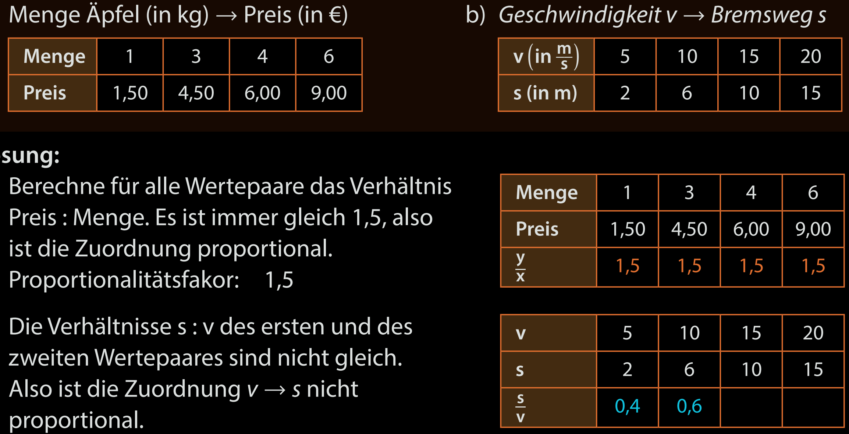



Quotientengleichheit
Ist eine Zuordnung proportional, haben die Quotienten aller Wertepaare $(x|y)$ den gleichen Wert: den Proportionalitätsfaktor $m$.
$⇒$ proportional
$⇒$ nicht proportional

Slide 6
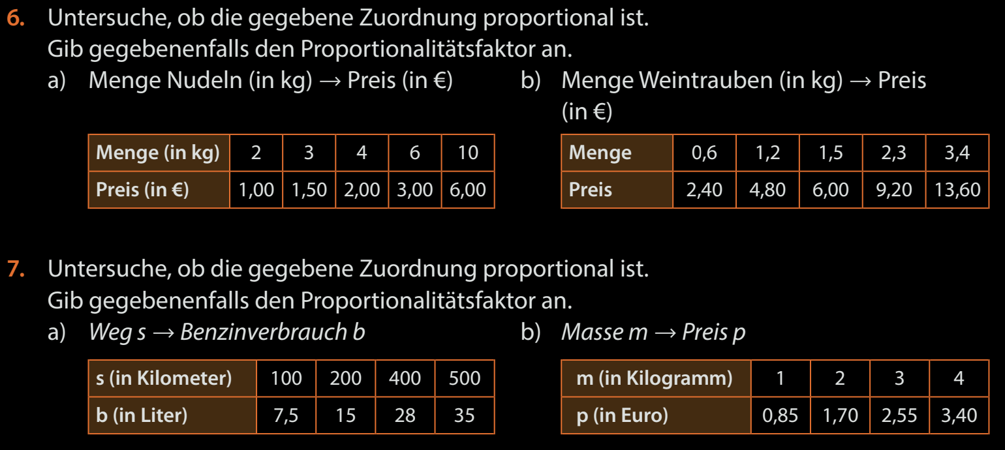
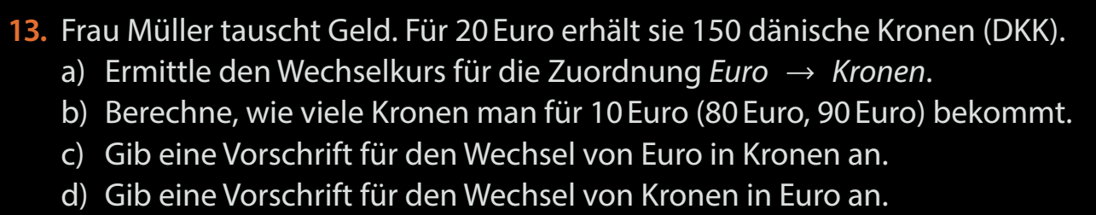
Fun46,47

Slide 7
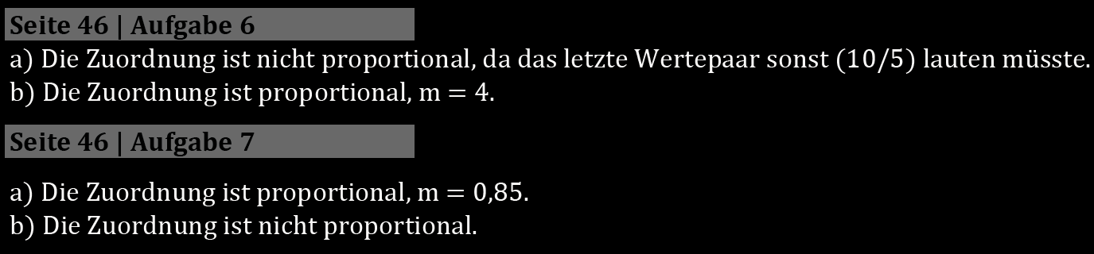
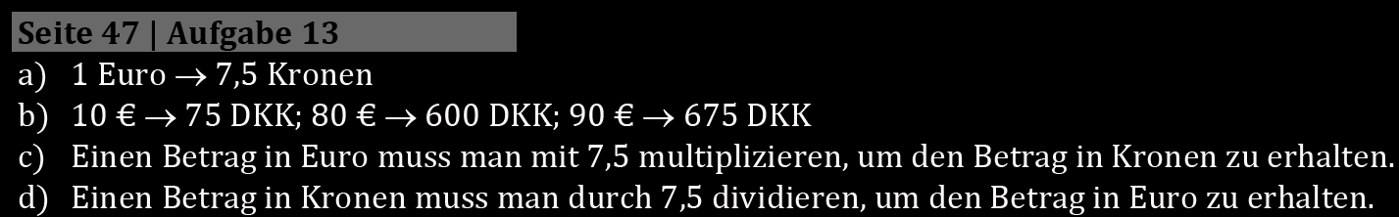
Fun46,47

Slide 8
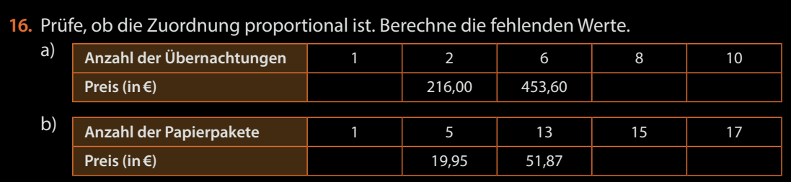
Fun48

Slide 9
Einzelarbeit | Partnerarbeit | Gruppenarbeit | Think - Pair |  | Pair - Share
Think – Pair - Share |  | Leichte Aufgabe |  | Mittlere Aufgabe |  | Schwere Aufgabe

